Slide 1




Rapport d’alternance
France 2030 : Aller vers les entreprises innovantes
Présenté par Ulrich Segodo
29 août 2024
Notes:
Bonjour à toutes et à tous. Je vous remercie d'être présents aujourd'hui.
Comme nous le savons, L’innovation est l‘un des leviers de développement économique et d’amélioration de la compétitivité régionale. Soutenir l’innovation est devenu un enjeu important dans beaucoup de pays dont la France. Dans le cadre, En 2021, le président Emmanuel Macron, dévoile le plan d’investissement France 2030, qui se concentre l’innovation et la décarbonation, dont l’objectif de rattraper le retard de la France dans des secteurs clés, tout en créant de nouvelles filières industrielles et technologiques
Aujourd'hui, je vais vous présenter un travail qui s'inscrit pleinement dans ce plan, avec pour objectif d'identifier en avance de phase les entreprises innovantes susceptibles de bénéficier de ce fond. Ce Travail est intitulé 'France 2030 : Aller vers les entreprises innovantes'.

Slide 2

Plan de la présentation
France 2030 : aller vers les entreprises innovantes
1
Contexte intentionnel de l’étude
Problématique
Présentation des données
Traitement des données
Analyse exploratoire des données
Présentation des résultats
Recommandations
2
3
4
5
6
7
Notes:
Cette présentation sera détaillé en 6 points. Dans un premier temps :

Slide 3
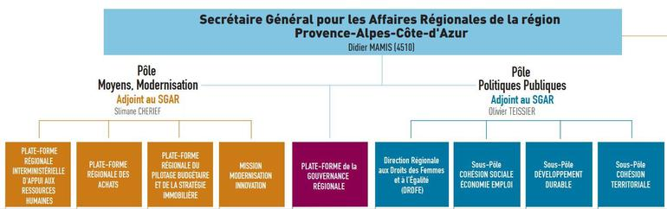
Contexte intentionnelle de l’étude (1/2)
1
Notes:
Mon alternance s’est déroulé au Secrétariat Général pour les Affaires Régionales (SGAR) qui est un organe central dans la mise en oeuvre des politiques publiques et l’organisation des services de l’Etat en région PACA. Il dépend du préfet de région, sous la responsabilité d’un secrétaire général M. Didier MAMIS. Il est épaulé par deux secrétaires adjoints, M. Olivier TEISSIER, en charge du pôle politiques publiques et M. Slimane CHERIF, en charge du pôle moyens et modernisation. Les missions du SGAR sont multiples et couvrent un large éventail de domaines, incluant le soutien à l’économie et à l’innovation, l’aménagement du territoire, l’énergie et l’écologie, ainsi que les politiques sociales, éducatives et culturelles. Les deux pôles sont soutenus par la Plateforme de Gouvernance Régionale (PFGR), qui assure la liaison, la coordination et l'organisation globale du service. le pôle politiques publiques regroupe les chargés de mission du SGAR, qui apportent une expertise thématique et réalisent des analyses de politiques publiques pour le préfet. Pour mon alternance j’étais dans le sous pole cohésion territoriale, sous la supervision du chargé de mission numérique Fenitra Dupont, ici présente.

Slide 4
Contexte intentionnelle de l’étude (2/2)
1
Principales tâches réalisées
1
Collecte, nettoyage, structuration, enrichissement des données
Réalisation de dashboard
2
PFRH : Cartographie des services publics
3
Modèle ML d’aide à la détection des entreprises innovantes pour le programme France 2030
Notes:
En tant que Data analyst au sein du SGAR, je travaille principalement sur la collecte, la structuration, le nettoyage et l’enrichissement de données (données financières de subvention, et données sur les établissements de l’État en région). Une fois les données harmonisées, je les enrichissais afin qu’au final chaque projet financé puisse être localisé au niveau d’un département, d’une intercommunalité et si possible d’une commune. J’associe également chaque projet à une thématique de politique publique et des contrats supports (CPER, CRTE). Les données sont ensuite stockées et chargées dans un outil de visualisation nommé Tableau. Ces tableaux de bord sont mis à la disposition des services et des directions départementales, afin de répondre à leurs besoins de synthèse, d’analyse et de prise de décision concernant l’attribution des subventions.
Mes missions s’étendent également à la Plateforme Régionale des Ressources Humaines (PFRH), où je contribue à un projet de cartographie des services publics en PACA. Cette cartographie permet d’avoir une vision claire et structurée des différents services publics, au niveau département et communal, et par versant.
Enfin, je travaille étroitement avec le chargé de mission Référent France 2030 sur le projet de détection des
entreprises innovantes par le biais de l’apprentissage automatique. Ce projet, qui constitue le sujet principal de mon rapport, et dont je parlerai plus en détails dans les slides suivants.

Slide 5

Problématique
2
Objectif : la détection en avance de phase des entreprises susceptibles de bénéficier d’un financement dans le cadre de France 2030
N’existe-t-il pas d’autres entreprises pouvant être lauréats et susceptibles d’apporter des innovations significatives ?
Contexte
PACA : 6ème du classement national des régions au niveau des lauréats
360 projets / 238 lauréats en région (SIREN)
Sirene INSEE : 1 372 465 entreprises
Problème
Des actions de communication/diffusion auprès des partenaires institutionnelles
Les méthodes traditionnelles: atteint leur limite – gaspillage de ressources et opportunités de soutien
Nécessité d’avoir des approches plus sophistiquées : Utilisation du Machine Learning
Solution proposée
Modèle ML de détection des entreprises innovantes
Notes:
En analyse le contexte dans lequel évolue le fond France 2030 dans notre région, on remarque Au niveau national, la région PACA se distingue en occupant la 6ème place au classement des lauréats du Fonds France 2030. Dans la région, on recense 238 lauréats (identifiés par leur SIREN) sur 360 projets déposés. Cependant, l’analyse des données de la base Sirene de l’INSEE révèle la présence de 1 372 465 entreprises dans la région.
La réponse, c’est oui. Le problème, ……, les méthodes traditionnelles, basées sur des indicateurs tels que les brevets déposés, les investissements en R&D ou les collaborations avec des institutions de recherche, peuvent être limitées et ne pas capturer toute la diversité de l’innovation. Cela entraine par fois des gaspillage de ressources et opportunités de soutien.
Enutilisant l’apprentissage automatique (ML) offre une approche potentiellement plus efficace et précise pour la détection des entreprises innovantes. Toutefois, la mise en oeuvre de cette technologie soulève plusieurs questions :
Quels critères et données doivent être utilisés pour former les modèles de ML afin de détecter les entreprises innovantes ?
Comment garantit la qualité et la pertinence des données collectées et traitées ?
Quels algorithmes de ML sont les plus appropriés pour cette tâche spécifique ?
Comment interpréter et valider les résultats des modèles de ML pour assurer leur fiabilité et leur utilité dans le contexte de prise de décision publique ?

Slide 6
Présentation des données (1/2)
3
Sources des données
Listes des lauréats France 2030
Listes des projets refusés ou ajournés France 2030
Listes des projets déposés France 2030
Données du crédit d’impôt-Recherche (CIR) 2020
Fichier INSEE des établissements de PACA
Fichier Dealroom : levées de fonds des entreprises
6 sources de données provenant de bases de données publiques et de partenariats avec d’autres administrations
Notes:
Listes des projets des lauréats France 2030
Cette base de données contient les informations sur les projets financés dans le cadre du programme France 2030. Les données comprennent des informations pour identifier l’entreprise porteur du projet, la nature et l’objectif des projets, les montants alloués. offrant ainsi une vision claire des secteurs où l'innovation est la plus dynamique.
Listes des projets déposés France 2030
Cette source compile tous les projets soumis dans le cadre de France 2030, qu’ils aient été acceptés, refusés ou en attente. Ces données offrent une vue complète des entreprises qui cherchent à innover et à obtenir le financement France 2030.
Liste des projets refusés ou ajournés France 2030
Cette liste comprend les projets qui ont été soumis pour financement mais n’ont pas été acceptés ou ont été ajournés.
Données du crédit d’impôt-recherche (CIR) 2020
Les données du CIR offrent des informations sur les entreprises qui bénéficient d’incitations fiscales pour la recherche et le développement.
Fichier INSEE des établissements de PACA
Le fichier INSEE fournit une base de données exhaustive des établissements situés dans région PACA. Cette source est utilisée pour obtenir des informations démographiques et économiques de base sur les entreprises, telles que la taille, le secteur d’activité et la localisation. Elle permet aussi de connaitre les autres entreprises non lauréates de la région.
Fichier Dealroom : lévées de fonds des entreprises
Le fichier dealroom contient des informations détaillées sur les startups en PACA, incluant leur financement, leur activité et leurs performances. Cette source est essentielle pour identifier les jeunes entreprises à fort potentiel innovant.

Slide 7
Présentation des données (2/2)
3
Variables utilisées
Chaque observation fait référence à une entreprise siège donc un SIREN
7 variables | 20446 observations (entreprises : SIREN)
Variables | Type | Description | Modalité
A_deposé | Binaire | Indicateur binaire de soumission de projet pour financement France 2030 | 0 = Non, 1 = Oui
DEP | Catégoriel | Département où est situé l’entreprise | 04, 05, 06, 13, 83, 84
CJ | Catégoriel | Catégorie juridique de l’entreprise | Différentes catégories juridiques comme SARL, SAS, etc.
APET | Catégoriel | Activité principale de l’entreprise
A_levé_fond ou A_declaré_R&D | Binaire | Indicateur binaire de l’intention de lever des fonds ou de déclarer la R&D | 0 = Non, 1 = Oui
EFFEQTP_g | Quantitatif | Effectif à temps plein global | Numérique
salaire_moy | Quantitatif | Salaire moyen des employés | Numérique
Notes:
Dans notre étude, nous avons choisi d’utiliser les numéros SIREN au lieu des numéros SIRET pour identifier les entreprises. Le SIREN est un numéro unique attribué à chaque entreprise, tandis que le SIRET est un numéro attribué à chaque établissement de l’entreprise. Le SIREN permet donc de regrouper les informations au niveau de l’entreprise entière, ce qui est plus pertinent pour notre étude. La variable dépendante ici appelée A_deposer, prendre la valeur 1 si l’entreprise a déposé au moins un projet pour solliciter la subvention France 2030, que le projet soit accepté, refusé ou ajourné, et 0 sinon. Le résultat final de la modélisation est d’identifier ces entreprises qui n’ont jamais sollicité les subventions France 2030 mais que le modèle identifie comme appartenant à la catégorie 1.

Slide 8
Traitement des données (1/2)
4
Nettoyage des données
Suppression des doublons
Gestion des valeurs manquantes
Prétraitement des données
Standardisation
Traitement des valeurs aberrantes
Gestion du déséquilibre des données
Utilisation de SMOTENC
Correction des erreurs
Transformation des variables
Notes:
cette technique permet de centrer et de réduire les variables afin qu'elles aient une moyenne de 0 et un écart-type de 1. Elle est particulièrement utile dans le contexte des modèles de machine Learning, car elle permet de garantir que chaque variable contribue de manière équivalente à l’algorithme d'apprentissage, sans qu'une variable ayant une grande échelle n'influence disproportionnellement les résultats. En utilisant StandardScaler de Scikit-learn, chaque valeur de variable est transformée
les valeurs aberrantes (ou outliers) peuvent avoir un impact significatif sur les analyses. Cependant dans le contexte de la détection d’entreprises innovantes, les valeurs aberrantes sont particulièrement importantes car elles peuvent représenter des cas d’innovation exceptionnelle ou de performance financière inhabituelle. Dans cette étude, les outliers ne seront donc pas retirés.
Transformation des variables : certaines variables nécessitaient des transformations pour être utilisables dans les modèles d’apprentissage automatique. C’est le cas des variables catégoriques comme CJ, DEP et APET qui ont été transformées en variables numériques muettes à l’aide de la technique d’encodage de Pandas, get_dummies

Slide 9
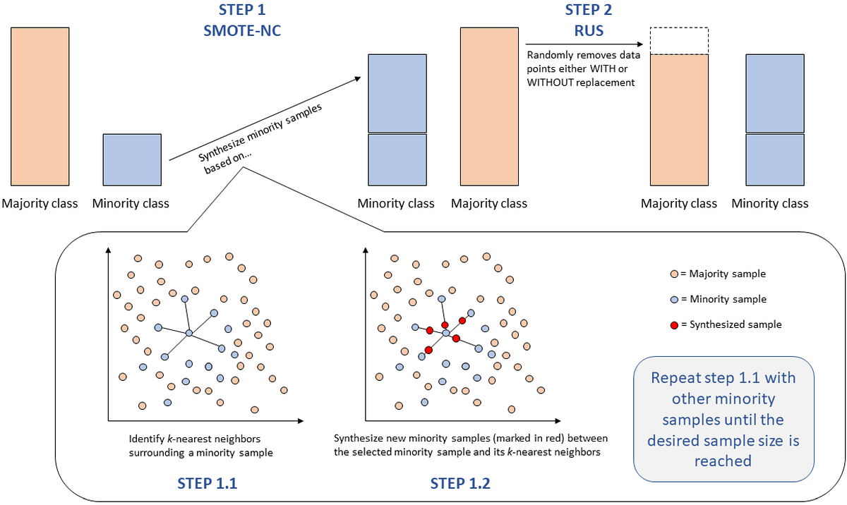
Traitement des données (2/2)
4

Slide 10
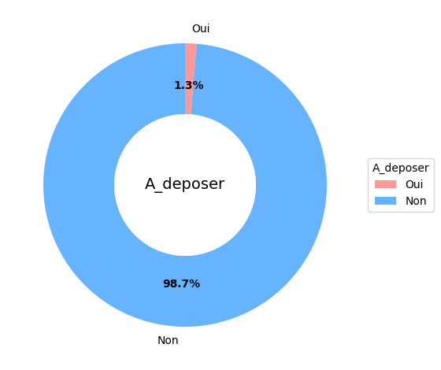
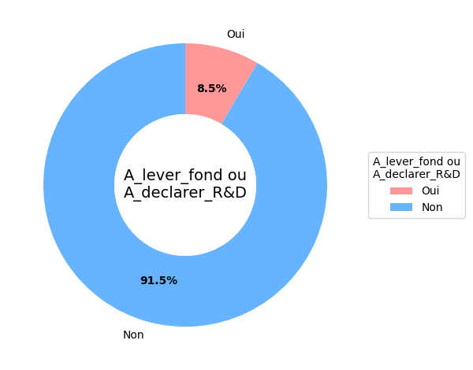
Analyse exploratoire des données (1/2)
5
Présentation des variables quantitatives
 | EFFEQTP_g | salaire_moy
count | 20446 | 20446
mean | 14 | 35396.5
std | 104.33 | 21152.24
min | 1 | 4177.98
25% | 2 | 24478.95
50% | 4 | 30404.15
75% | 8 | 39904.14
max | 8283 | 607340.5
Répartition des entreprises selon les variables A_deposer et A_lever_fond ou A_declarer_R&D
Notes:
L'analyse des variables quantitatives de notre base, à savoir l'effectif temps plein des entreprises (EFFEQTP_g) et le salaire moyen par employé (salaire_moy) révèle une grande disparité parmi les entreprises. En moyenne, chaque entreprise compte environ 14 employés à temps plein, mais cette moyenne est influencée par quelques très grandes entreprises, comme le montre l’écart-type élevés de 104.33 et la médiane beaucoup plus basse de 4.
En ce qui concerne les salaires, le salaire moyen par employé est de 35396.35 euros, mais là encore, il y a une grande variabilité (écart-type de 21152.24). Ces données mettent en évidence des différences marquées en termes de taille et de rémunération des entreprises.
La répartition de la variable A_deposer présentée par la figure 1 nous indique que près de 99% des entreprises PACA de notre base de données n’a jamais déposé un dossier auprès de France 2030. En analysant aussi la répartition des entreprises suivant la variable A_lever_fonds ou A_declarer_R&D, on relève aussi un déséquilibre entre les deux catégories d’entreprises. Les entreprises bénéficiant d’incitations fiscales pour la recherche et le développement ne représentent qu’environ 9% des données globales de la base de données. Ceci nous permet de visualiser déjà le déséquilibre de données auquel nous avons eu à faire face dans cette étude.

Slide 11
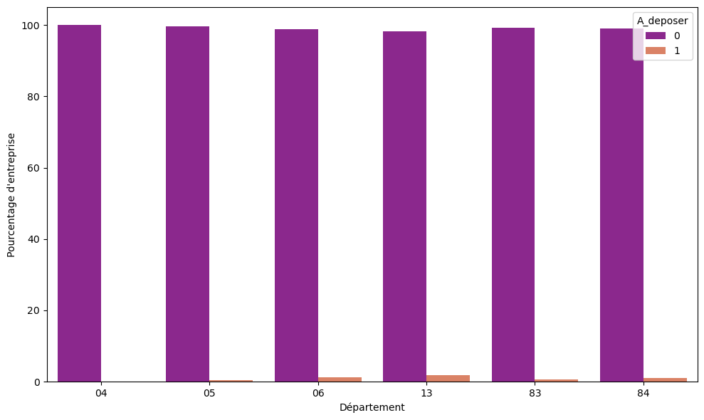
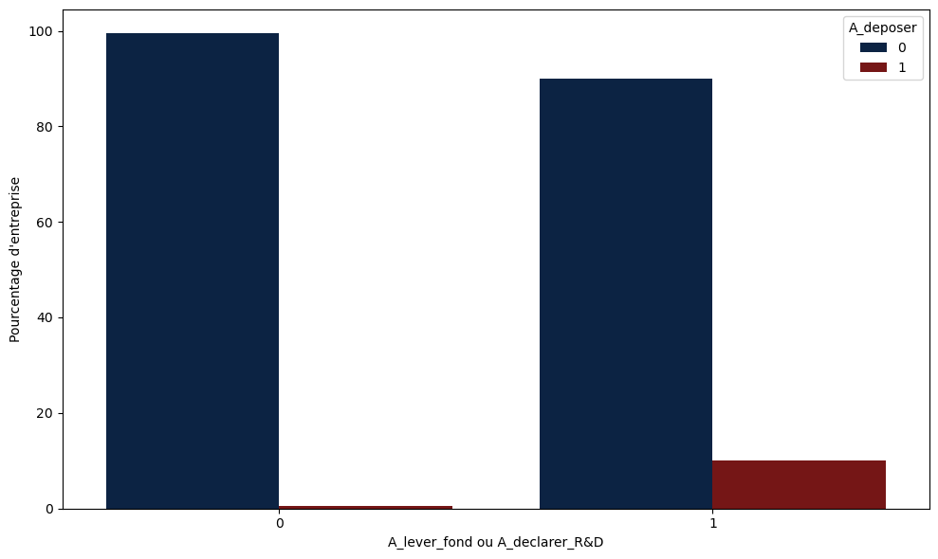
Analyse exploratoire des données (1/2)
5
Répartition des entreprises par département et par statut de dépôt
Répartition des entreprises par statut de dépôt et de levée de fond ou R&D
Notes:
Nous cherchons à analyser la relation entre certains variables et la variable A_deposer (variable d’intérêt). La figure 5 présente la répartition en pourcentage des entreprises ayant déposés au moins un projet à France 2030 suivant le département. Nous constatons que dans tous les départements, le part des entreprises ayant déposés à France 2030 est très faible. Ceci justifie l’importance de cette étude, qui a pour but d’augmenter le nombre d’entreprise bénéficiant d’un accompagnement à France 2030
La figure 6 présente la répartition des entreprises suivant les variables A_deposer et A_lever_fond ou A_declarer_R&D. D’une part, on constate même si c’est dans une faible proportion, qu’il y a des entreprises qui n’ont pas levées de fonds ou déclarer des données de recherche et développement mais qui ont quand même déjà déposer à France 2030. D’autre part, la proportion d’entreprise ayant déjà déposer à France 2030, reste très faible dans les 2 catégories.

Slide 12
Présentation des résultats (1/5)
6
Synthèse Application SMOTENC
 | Classe 0 | Classe 1 | Total
Jeu de données d’origine (équivalent à Pourcentage SMOTENC = 0) | 20180 0.99% | 266 0.01% | 20446
Pourcentage SMOTENC = 0 Cluster Centroids = 500 | 500 0.66% | 266 0.34% | 766
Pourcentage SMOTENC = 34% Cluster Centroids = 7000 | 7000 50% | 7000 50% | 14000
Pourcentage SMOTENC = 50% | 20180 66% | 10090 34% | 30270
Pourcentage SMOTENC = 100% | 20180 50% | 20180 50% | 40360
Notes:
Pour bien gérer le déséquilibre des données et contrôler le nombre d’observations synthétiques générées par SMOTENC afin de garantir leur qualité, nous avons testé 5 configurations de données résumées dans le tableau ci-dessus. Dans deux de ces configurations nous avons appliqué des techniques de sous échantillonnage pour réduire la classe majoritaire. Pour s’assurer que cette classe majoritaire réduite contienne toujours suffisamment d’information pour l’apprentissage des modèles, nous avons utilisé la méthode de Centroids de Clusters pour sélectionner des observations réprsentatifs de la classe majoritaire.
Le jeu de données initial présente un fort déséquilibre entre les classes, avec une majorité écrasante pour la classe 0. Dans la première configuration, en appliquant la méthode des centroïdes de Clusters, nous avons réduit la classe majoritaire à 500 observations, augmentant ainsi la proportion de la classe minoritaire. La deuxième configuration est un sous échantillonnage plus modéré de la classe majoritaire et une augmentation de la classe minoritaire avec SMOTENC. Nous avons atteint dans ce cas un équilibre parfait entre les classes. Ensuite, dans la troisième configuration, nous avons conservé toutes les observations de la classe majoritaire et augmenté la classe minoritaire à 34% du total avec SMOTENC. Enfin nous avons doublé la classe minoritaire comparé au précédent, pour obtenir un équilibre parfait entre les classes. Ces configurations montrent différentes approches pour gérer le déséquilibre des données. L’annexe 4 montre une représentation graphique des données dans chaque cas par rapport aux données originales. Dans chaque configuration de données, nous avons entrainé trois modèles de machine learning à savoir : La régression logistique, les forêts aléatoires, le Boosting de Gradient. Nous avons également créé un modèle d’ensemble combinant ces trois modèles. L’objectif est de comparer les performances des modèles dans chaque configuration de données et d’identifier celle qui offre les meilleures prédictions tout en minimisant les effets de surajustement.

Slide 13
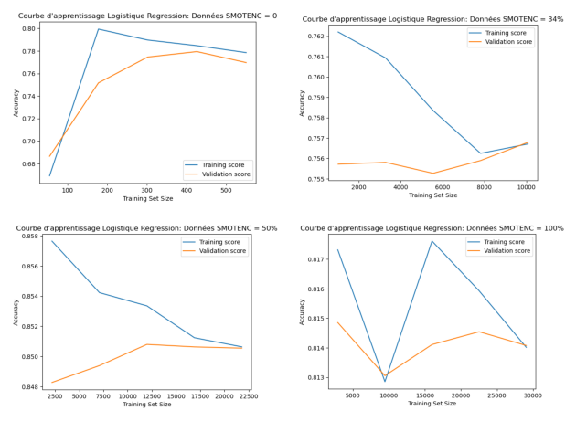
Présentation des résultats (2/5)
6
Courbes d’apprentissage des modèles
Notes:
Pour déterminer la configuration optimale des données permettant une détection précise et fiable des entreprises innovantes, nous avons comparé plusieurs configurations en utilisant le modèle de régression logistique. Ce modèle a été choisi en raison de sa simplicité, de sa robustesse et de son interprétabilité, ce qui en fait un excellent point de départ pour comparer différentes configurations de données. En outre, les courbes d’apprentissage générées par ce modèle permettent de visualiser clairement les effets de surajustement (overfiiting) et de sous ajustement (underfitting) sur nos jeux de données. Le graphe ci-dessous montre une comparaison des courbes d’apprentissage pour un modèle de régression logistique dans les quatre configurations. De l’analyse de ce graphique, nous constatons que dans la configuration où aucune donnée synthétique n’a été ajoutée (SMOTENC =0), le score d’entrainement atteint environ 0.80 avec 200 observations, puis se stabilise autour de 0.78 Le score de validation est en revanche constamment inférieur au score d’entrainement. Les scores d’entrainement et de validation sont proches mais bas, indiquant un sous ajustement du modèle. On peut déduire que ce modèle n’apprend pas suffisamment bien des données. Dans la deuxième configuration (Données SMOTENC= 34%), le score d’entrainement commence élever (~0.76) mais décroit légèrement avec la taille de l’échantillon tandis que le score de validation reste constant (~0.75) légèrement en dessous du score d’entrainement. Cette réduction de l’écart entre les scores indique une légère amélioration, mais les scores restent relativement faibles. L’ajout des données synthétiques a aidé réduire le déséquilibre, mais le modèle n’est toujours pas optimisé. En analysant la troisième configuration (SMOTENC = 50%), on remarque que les scores sont plus élevés et proches, suggérant une bonne performance du modèle avec cette configuration. Cette configuration semble être bien équilibrée réduisant à la fois le surajustement et le sous-ajustement. Enfin, dans la dernière configuration de données (SMOTENC = 100%), le score d’entrainement est initialement élevé (~0.817) mais montre une forte variabilité tandis que le score de validation est plus stable mais légèrement inférieur. Bien que les scores soient élevés, la forte variabilité indique une possible instabilité du modèle avec ce niveau d’équilibrage. On en déduit que l’équilibrage total avec SMOTENC semble introduire une variabilité dans les résultats, ce qui peut ne pas être idéal pour la stabilité du modèle. De ces analyses, On conclut que la configuration avec SMOTENC à 50% semble offrir un bon équilibre, avec des scores d’entrainement et de validation proches et élevés, indiquant un bon compromis entre biais et variance. Les résultats de l’estimation des modèles qui seront présentés, seront basés sur cette configuration des données.

Slide 14
Présentation des résultats (3/5)
6
Rapport de classification
Model | Class | Precision | Recall | F1-Score
Logistic Regression | 0 1 | 0.86 0.83 | 0.96 0.70 | 0.89 0.76
Random Forest | 0 1 | 0.94 0.86 | 0.93 0.88 | 0.93 0.87
Gradient Boosting | 0 1 | 0.90 0.86 | 0.93 0.80 | 0.92 0.82
Ensemble methods | 0 1 | 0.93 0.86 | 0.93 0.86 | 0.93 0.86
Accuracy | 0.85 (Logistic Regression) 0.91 (Random Forest) 0.89 (Gradient Boosting) 0.91 (Ensemble methods)
Notes:
Nous présentons ici les résultats de l’évaluation de plusieurs modèles de machine learning appliqués à notre jeu de données déséquilibré. Les modèles évalués comprennent la régression logistique, les forêts aléatoires, le gradient boosting et les méthodes d’ensemble. Pour chaque modèle, nous avons calculé les métriques de précision, de rappel, de F1-score, et de précision globale afin d’identifier le modèle offrant les meilleures performances pour la détection des entreprises innovantes.
La régression logistique montre une bonne performance pour la classe 0, avec une précision et un rappel élevé. Pour la classe 1, bien que la précision soit élevée, le rappel est relativement bas, indiquant que le modèle a tendance à manquer certains échantillons de classe 1. Le F1-score de la classe 1 est inférieur à celui de la classe 0, suggérant une meilleure performance globale pour la détection de la classe majoritaire. La forêt aléatoire montre une performance équilibrée entre les deux classes, avec des scores de précision et de rappel élevés pour les deux classes. Les scores F1 indiquent que le modèle traite bien le déséquilibre des classes, détectant efficacement les classes minoritaires sans perdre de précision. La précision globale élevée (0.91) confirme la robustesse de ce modèle. Le gradient boosting montre une bonne performance pour la classe 0, similaire à la forêt aléatoire, mais avec un rappel légèrement inférieur pour la classe 1. Le F1-score pour la classe 1 est inférieur à celui de la forêt aléatoire, indiquant que le modèle peut rencontrer des difficultés à détecter tous les échantillons de la classe minoritaire. La précision globale (0.89) reste élevée, montrant que ce modèle est performant mais légèrement moins équilibré que la forêt aléatoire. Les méthodes d’ensembles combinent les forces des différents modèles pour atteindre des performances équilibrées. Les scores F1 équilibrés pour les deux classes montrent que cette approche permet de bien traiter le déséquilibre des classes. La précision globale élevée (0.91) indique une performance robuste et fiable pour la classification. En conclusion, pour une détection précise et équilibrée des entreprises innovantes, les méthodes d’ensemble et les forêts aléatoires sont meilleurs.

Slide 15
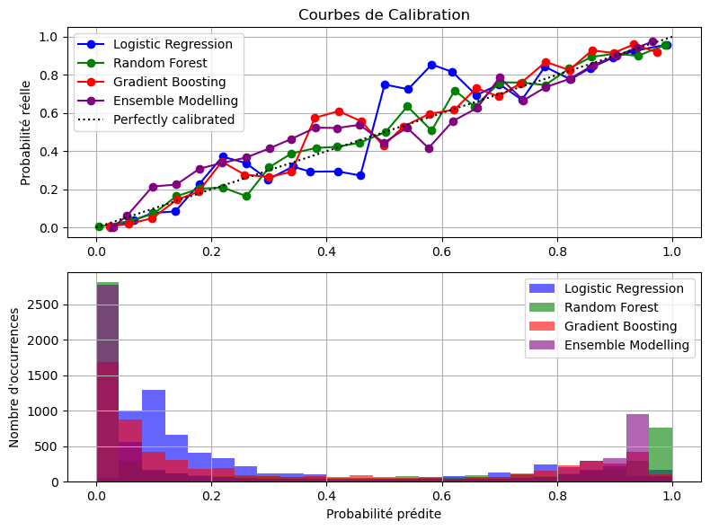
Présentation des résultats (4/5)
6
Courbes de Calibration des probabilités
Notes:
La courbe de calibration des probabilités permet de visualiser si les probabilités prédites dans un modèle reflètent la véritable probabilité des évènements. Cela est particulièrement important dans notre contexte car nous cherchons à identifier les entreprises pour lesquels le modèle prédit une forte probabilité d’avoir déposé à France 2030 mais qui n’ont jamais déposé un projet. Une calibration correcte du modèle garantit que les probabilités prédites correspondent bien aux résultats réels, augmentant ainsi la fiabilité et l’utilité du modèle dans les applications pratiques. Le graphique de calibration des probabilités ci-dessous compare les probabilités prédites des quatre modèles entrainés avec les probabilités réelles. Plus la courbe d’un modèle est proche de la diagonale (parfaitement calibrée) meilleures sont les estimations de probabilités.
En analysant ce graphique, on peut constater que les modèles ont globalement une bonne calibration car elles suivent de près la ligne de calibration parfaite. Cependant il y a des fluctuations, surtout aux extrêmes des probabilités (0 et 1), indiquant une certaine incertitude ou un manque de calibration dans ces zones. Le modèle de Gradient Boosting semble avoir des prévisions légèrement surévaluées ou sous-évaluées par rapport aux autres modèles. De plus en analysant l’histogramme des probabilités prédites, on observe une grande concentration des prédictions autour des probabilités de 0 et 1 pour certains modèles, notamment pour le modèle d’ensemble et Random Forest. Cela peut indiquer que ces modèles sont très sûrs de leurs prédictions (ils prédisent souvent des probabilités proches de 0 ou 1). Les autres modèles montrent une distribution plus étalée des probabilités prédites, ce qui peut refléter une grande incertitude ou ne prédiction plus modérée. Cette distribution étendue pourrait également indiquer qu’ils ont une approche plus conservatrice en évitant les prédictions extrêmes à moins d’être très confiants. En conclusion, le modèle d’ensemble est le meilleur choix pour la détection des entreprises innovantes comparé autres modèles. Ce modèle montre une bonne calibration et une performance élevée sur les métriques de classificatioN; En combinant plusieurs modèles, cette méthode équilibre les forces et faiblesses de chacun, produisant ainsi les meilleures prédictions de probabilités

Slide 16
Présentation des résultats (5/5)
6
SIREN | NOMEN | DEP | Commune
319632790 | arkema france | 04 | Château-Arnoux-Saint-Auban
388216616 | anticor chimie | 04 | Peyruis
792068272 | a2i didact | 04 | Manosque
518330634 | mirca | 04 | Manosque
414520403 | alpes ingenierie informatique | 04 | Oraison
788991651 | bmc | 05 | Chorges
387050115 | acacias ctre maladies .. | 05 | Briançon
508289931 | hydretudes alpes du sud | 05 | Gap
491142337 | instore solution | 05 | Gap
824429344 | mcs | 05 | Gap
348099987 | nge fondations | 06 | Drap
380375097 | cogedim gestion | 06 | Nice
838877207 | himydata | 06 | Valbonne
325089589 | airbus ds geo sa | 06 | Valbonne
415550284 | v. mane fils | 06 | Le Bar-sur-Loup
440571784 | gecko software | 13 | Aix-en-Provence
378159818 | holding bernard blachere | 13 | Châteaurenard
489721704 | ip energy | 13 | Gardanne
508973161 | webikeo | 13 | Aix-en-Provence
407710318 | cpp digital media | 13 | Rognes
844787234 | cnim environnement & energie epc | 83 | La Seyne-sur-Mer
440327518 | jcr | 83 | Fréjus
518127667 | marcel | 83 | Ramatuelle
804820082 | interact software | 83 | Toulon
507399236 | elap | 83 | Brignoles
312670730 | sormaf | 84 | Cavaillon
456500537 | dalkia | 84 | Avignon
392828083 | eutrope | 84 | L'Isle-sur-la-Sorgue
809024516 | sra sud est | 84 | Velleron
512008418 | ajr conseil | 84 | Avignon
Notes:
Nous avons retenu le modèle d’ensemble pour la détection des entreprises qui pourrait être des lauréats potentiels pour le Fonds France 2030. Ce modèle a permis d’identifier plusieurs entreprises dans les six départements de la région, illustrant une diversité d’industries et de secteurs innovants. Le tableau ci-dessus montre le Top5 des entreprises identifiées par département. A titre illustratif, dans le département des Alpes-de-Haute-Provence (04), on remarque Arkema France, un acteur majeur de l’industrie chimique en France, qui peut être un lauréat potentiel à France 2030. Dans le département des Alpes-Maritimes (06) nous avons Airbus DS Geo SA qui est impliqué dans les solutions géospatiales et les services de surveillance terrestre. Dans le département des Bouches-du-Rhône (13) nous avons Weibikeo qui propose des solutions webinaires et de communication digitale. Dans le département du Var (83) nous avons CNIM Environnement & Energie EPC qui est spécialisé dans les technologies vertes et les solutions énergétiques durables. Dans le département des Hautes-Alpes (05) nous avons Hydretudes Alpes du Sud qui est spécialisé dans les études et la gestion des ressources hydrauliques. Ces entreprises détectées par le modèle montrent un potentiel élevé pour répondre aux critères du Fonds France 2030. Sur la base de ces résultats, la DREETS Provence-Alpes-Côte d’Azur mènera une analyse plus approfondie de ces entreprises pour éventuellement leur proposer un accompagnement personnalisé dans le cadre de France 2030.

Slide 17
Recommandations
7
Intégrer d’autres sources de données, des autres dispositions de financement de l’Etat pour augmenter la classe minoritaire.
Enrichir les données avec d’autres variables supplémentaires
Utiliser des techniques de calibrage comme la régression isotonique ou la régression logistique platt
Notes:
Pour obtenir des informations sur les données de France 2030, plusieurs autres sources de données peuvent être utilisées en complément des fichiers INSEE et des bases de données publiques déjà mentionnées. Voici quelques-unes de ces sources :
ANR (Agence Nationale de la Recherche) :
Les projets financés par l'ANR peuvent être une source précieuse pour connaître les entreprises impliquées dans des initiatives innovantes et technologiques.
Bpifrance :
Bpifrance soutient de nombreuses entreprises à travers des prêts, des garanties, et des investissements en capital. Leurs bases de données permettent d'identifier les entreprises financées dans le cadre de projets d'innovation.
Base des projets européens (Horizon Europe) :
Cette base de données couvre les financements accordés dans le cadre du programme Horizon Europe, qui soutient des projets innovants dans divers secteurs, dont certains peuvent chevaucher les priorités de France 2030.
Banque mondiale et Institutions financières internationales :
Ces institutions ont des bases de données sur les financements accordés pour des projets de développement et d'innovation, y compris en France.
Données régionales des Chambres de Commerce et d'Industrie (CCI) :
Les CCI peuvent fournir des données régionales sur les entreprises innovantes et les projets financés par divers fonds publics ou privés.
Données des appels d'offres publics (BOAMP) :
Le Bulletin Officiel des Annonces des Marchés Publics peut être utilisé pour repérer les entreprises ayant remporté des contrats publics liés à des projets d'innovation.
Rapports de la Cour des Comptes : La Cour des Comptes publie des rapports sur la gestion des finances publiques, y compris sur les fonds dédiés à des programmes comme France 2030, qui peuvent offrir des détails sur les entreprises et les projets soutenus.
Voici quelques recommandations sur les variables à considérer :
Les variables Financières liés aux revenus annuels, aux bénéfices nets, aux flux de trésorerie opérationnels, aux flux de trésorerie d'investissement et de financement, au ratio d'endettement, et à la capacité de remboursement ;
Variables de Performance Opérationnelle comme les dépenses en recherche et développement (R&D), le nombre de brevets, etc.
utilisons des techniques de calibrage comme la régression isotonique ou la régression logistique platt pour améliorer la précision des probabilités prédictives

Slide 18


